Slide 1

샬롬
현대교회
어린이교회
초등부

Slide 2



Slide 3



샬롬샬롬 인사해요
옆에 있는 친구와
샬롬샬롬 인사해요
주님의 평화가 가득하길

Slide 4
나를 사랑하시는 주님
너를 사랑하시는 주님
매일 매일 우리 안에
주님의 사랑 기쁨
주님의 평화가 가득하길

Slide 5
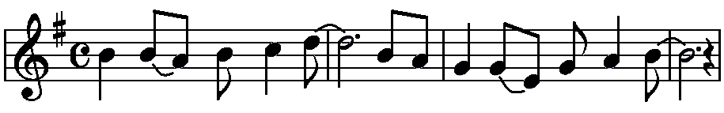
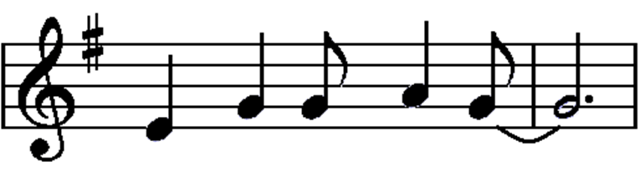
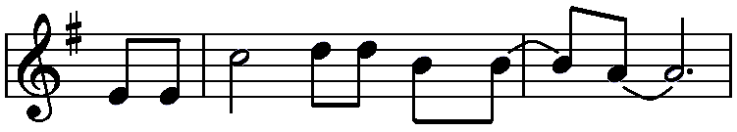
천국 - 은 마치- 밭에 감 추- 인 보화-
땅 속에 묻 힌 -
아 무 도 모르는 보 - 석 -

Slide 6
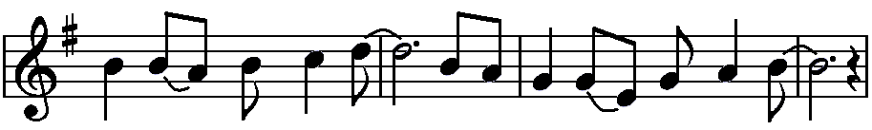
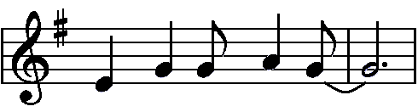
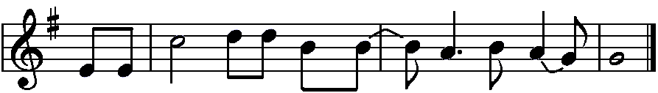
천국 - 은 마치- 밭에 감 추- 인 보화-
-
땅 속에 묻 힌 -
아 무 도 모르는 보 - 석 이 라 - 네

Slide 7
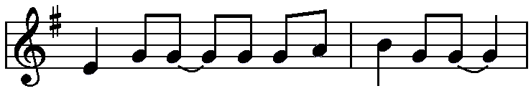
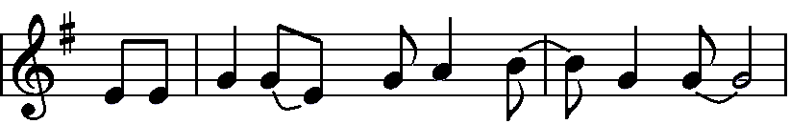
그 보석 - 발견 한 사 람 은 -
기뻐 뛰며 - 집에 돌 - 아 가 -

Slide 8
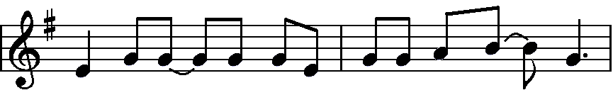
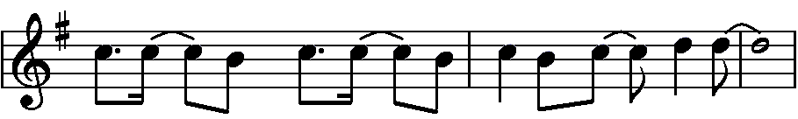
집 팔고 - 땅 팔고 냉장고 팔 - 아
기어 이 - 그 밭 - 을 사고 말 - 거야 -

Slide 9
천국 - 은 마치- 밭에 감 추- 인 보화-
땅 속에 묻 힌 -
아 무 도 모르는 보 - 석 -

Slide 10
천국 - 은 마치- 밭에 감 추- 인 보화-
땅 속에 묻 힌 -
Fine
아 무 도 모르는 보 - 석 이 라 - 네

Slide 11
하나님 놀라운 그 사랑
내가 아직 몰랐었나 봐요
나를 만드시고 나를 빚으신 후에
보기에 심히 좋았다고
말씀하신 하나님 사랑

Slide 12
하나님 아빠
내 아빠의 사랑
내 맘속에 심겨진
주의 사랑
영원히 찬양합니다

Slide 13
하나님 위대한 그 사랑
이제 나도 느낄 수 있어요
아무 조건도 없는 사랑으로
자기의 아들 독생자를
내어주신 하나님 사랑

Slide 14
하나님 아빠
내 아빠의 사랑
내 맘속에 심겨진
주의 사랑
영원히 전하겠어요

Slide 15
신실하신 하나님 사랑
하늘아빠 내 아빠의 사랑
내 맘 속에 심겨진
주의 사랑
영원히 찬양합니다

Slide 16
내 맘속에 심겨진
주의 사랑
영원히 찬양합니다

Slide 17
2023년 5월 7일 어린이 예배
오늘은 부활절 다섯 번째
어린이 주일입니다

Slide 18

사도신경
전능하사 천지를 만드신
하나님 아버지를 내가 믿사오며,
그 외아들 우리 주
예수 그리스도를 믿사오니,

Slide 19
사도신경
이는 성령으로 잉태하사
동정녀 마리아에게 나시고,
본디오 빌라도에게 고난을 받으사,
십자가에 못박혀 죽으시고,
장사한 지 사흘 만에 죽은 자
가운데서 다시 살아나시며,

Slide 20
사도신경
하늘에 오르사,
전능하신 하나님 우편에 앉아
계시다가, 저리로서 산 자와
죽은 자를 심판하러 오시리라.

Slide 21
사도신경
성령을 믿사오며, 거룩한 공회와,
성도가 서로 교통하는 것과,
죄를 사하여 주시는 것과,
몸이 다시 사는 것과,
영원히 사는 것을 믿사옵나이다.
아멘

Slide 22
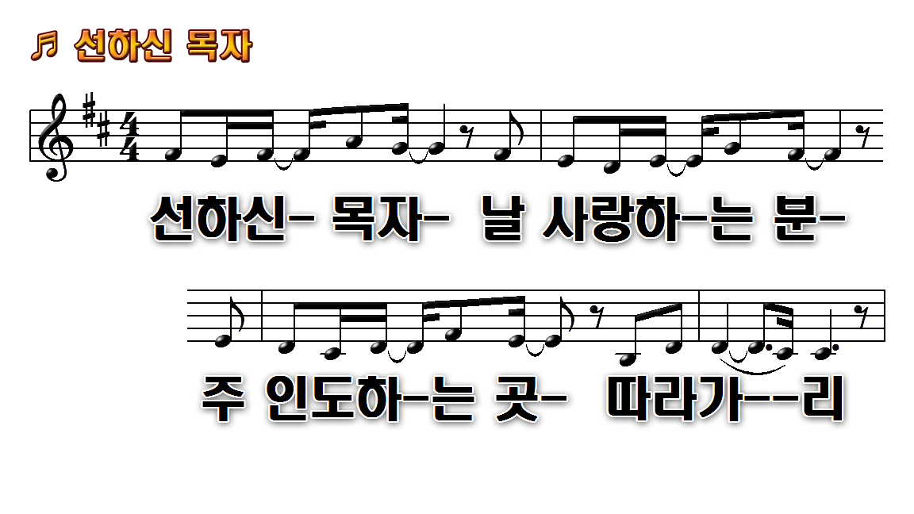
1.선하신 목자 날 사랑하는 분
3.선하신 목자 날 사랑하는 분
5.나를 푸른 초장과 쉴만한

Slide 23
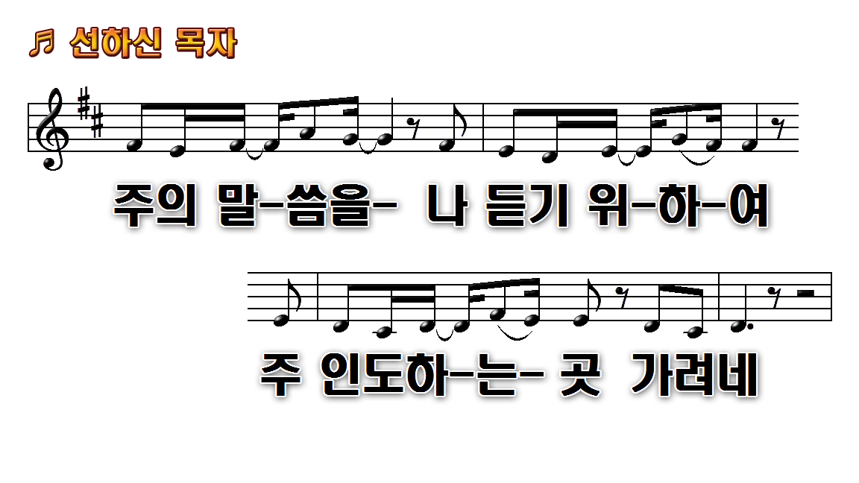
1.선하신 목자 날 사랑하는 분
3.선하신 목자 날 사랑하는 분
5.나를 푸른 초장과 쉴만한

Slide 24
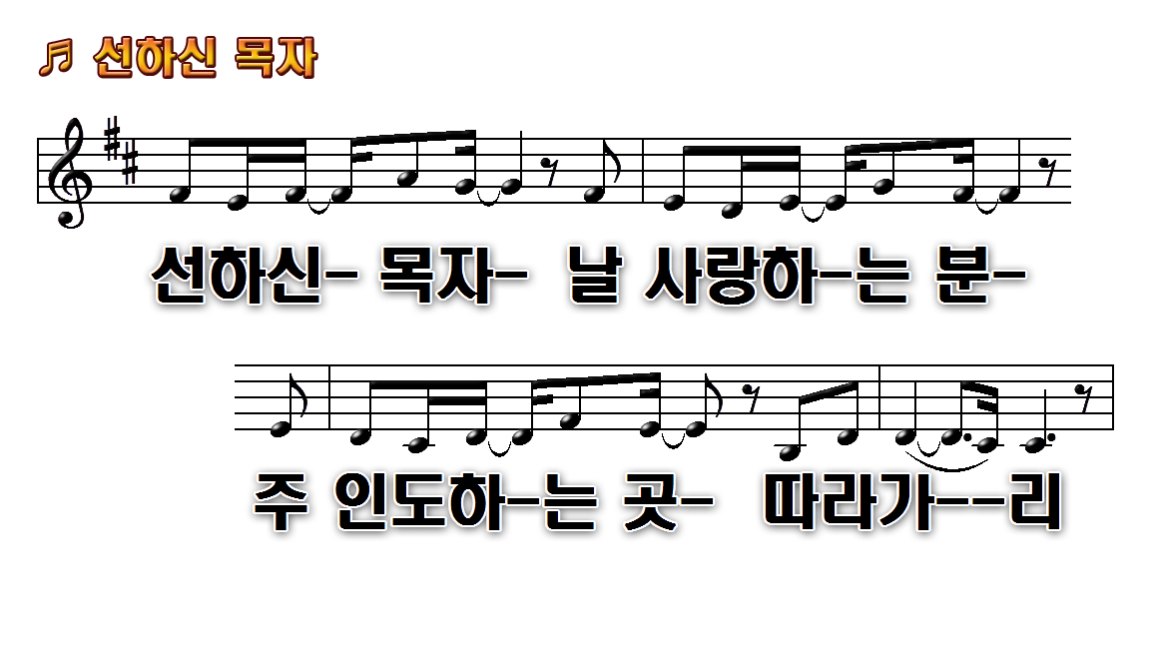
1.선하신 목자 날 사랑하는 분
3.선하신 목자 날 사랑하는 분
5.나를 푸른 초장과 쉴만한

Slide 25
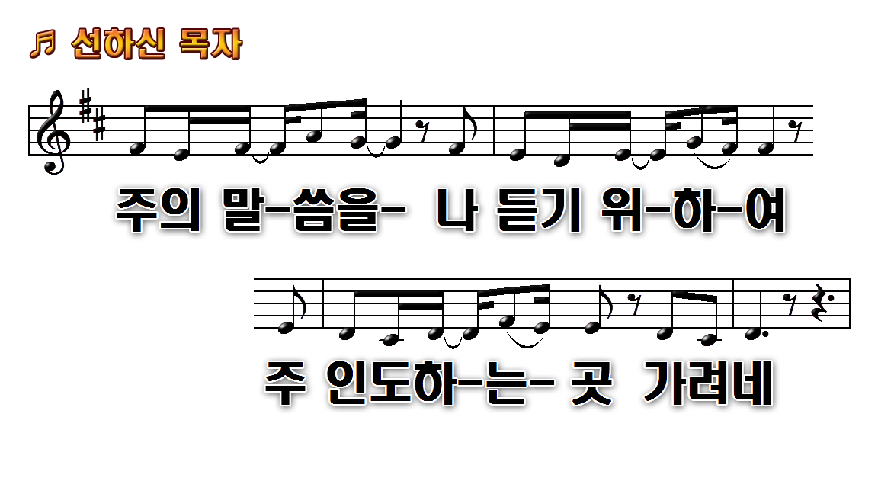
1.선하신 목자 날 사랑하는 분
3.선하신 목자 날 사랑하는 분
5.나를 푸른 초장과 쉴만한

Slide 26
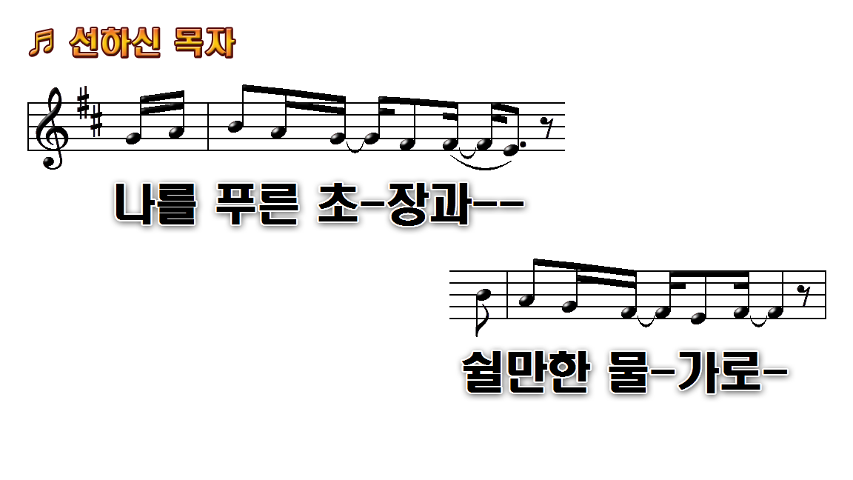
1.선하신 목자 날 사랑하는 분
3.선하신 목자 날 사랑하는 분
5.나를 푸른 초장과 쉴만한

Slide 27
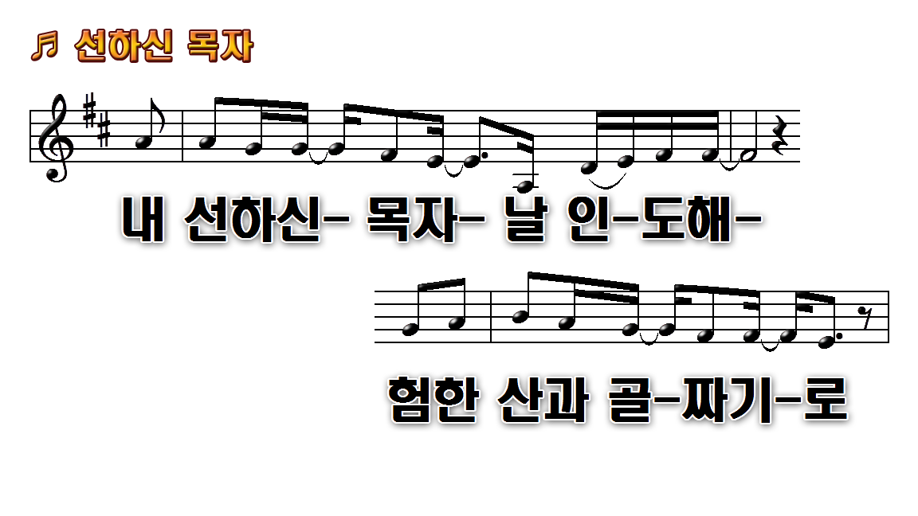
1.선하신 목자 날 사랑하는 분
3.선하신 목자 날 사랑하는 분
5.나를 푸른 초장과 쉴만한

Slide 28
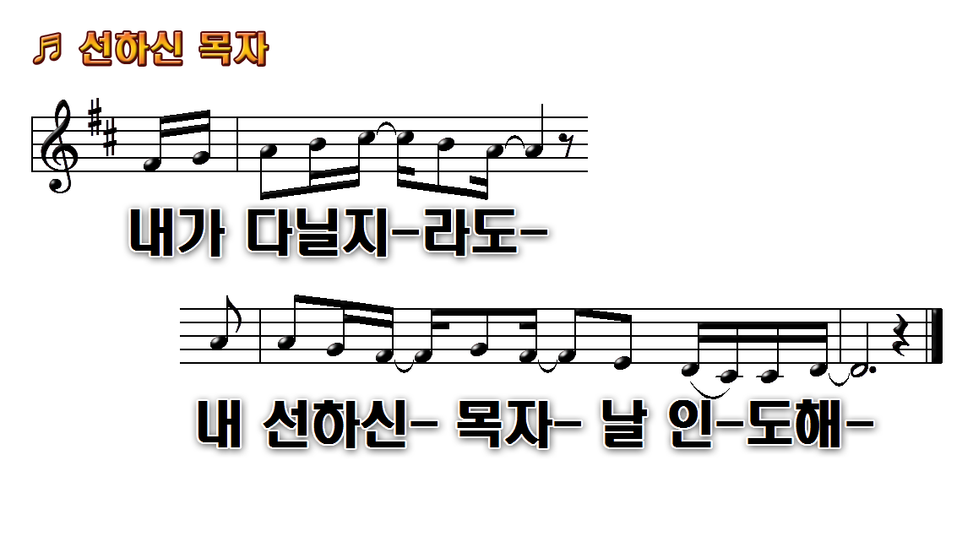
1.선하신 목자 날 사랑하는 분
3.선하신 목자 날 사랑하는 분
5.나를 푸른 초장과 쉴만한

Slide 29

대표기도
송예권 어린이

Slide 30

성경봉독
잠언 3장 11~12절

Slide 31

성경봉독- 잠언 13장
11내 아들아 여호와의 징계를 경히 여기지 말라 그 꾸지람을 싫어하지 말라

Slide 32
성경봉독- 잠언 13장
12대저 여호와께서 그 사랑하시는 자를 징계하시기를 마치 아비가 그 기뻐하는 아들을
징계함 같이 하시느니라

Slide 33
가장 귀한 선물
설교
지하람 전도사님

Slide 34

헌금 찬양
하이어 성가대

Slide 35
헌금기도
한유은 어린이

Slide 36


Slide 37
광 고
주님의 축복과 은혜가 우리 모두에게 가득하기를 기도합니다
2. 토요 문화기행(5월13일), 중앙연회 어린이 찬양대회(6월3일)
3. 전국 교회학교 연합회 성경 암송대회(6월24일)
(장소는 제천감리교회, 암송 또는 랩으로 진행, 범위는 자유이며 시간은 3분 이상)
4. 5월 생일 맞은 어린이들을 축복합니다
5. 예배 후 게임 진행 및 어린이날 선물 있습니다
6. 다음주는 어버이주일예배이며, 예배위원은 사회 한태순
선생님, 대표기도 김여련, 헌금기도 신제하 어린이 입니다.
Notes:
마우스 오른쪽 클릭 후 텍스트편집(문자열추가) 버튼 누른후 텍스트 삽입 바랍니다

Slide 38

5월 생일을 축하합니다!
구분 | 이름(날짜)
어린이 | 한은호(25일), 장서원(22일), 이예준(3일), 안지후(16일), 송예권(22일), 송은권(22일), 김태호(22일), 김도현(1월15일), 김여련(28일), 이채원(7일)
선생님

Slide 39
어린이 찬양대회(6월3일)
찬송가 : 365 어린이 찬송가
부분 | 지정곡 | 자유곡 | 비고
독창 | 201장/272장 | 찬송가 1곡 | 2명
중창 | 297장/351장 | 찬송가 1곡 | 1팀
합창 | 271장/354장 | 자유곡 1곡 | 1팀
워십 | 자유곡 1곡 |  | 1팀

Slide 40
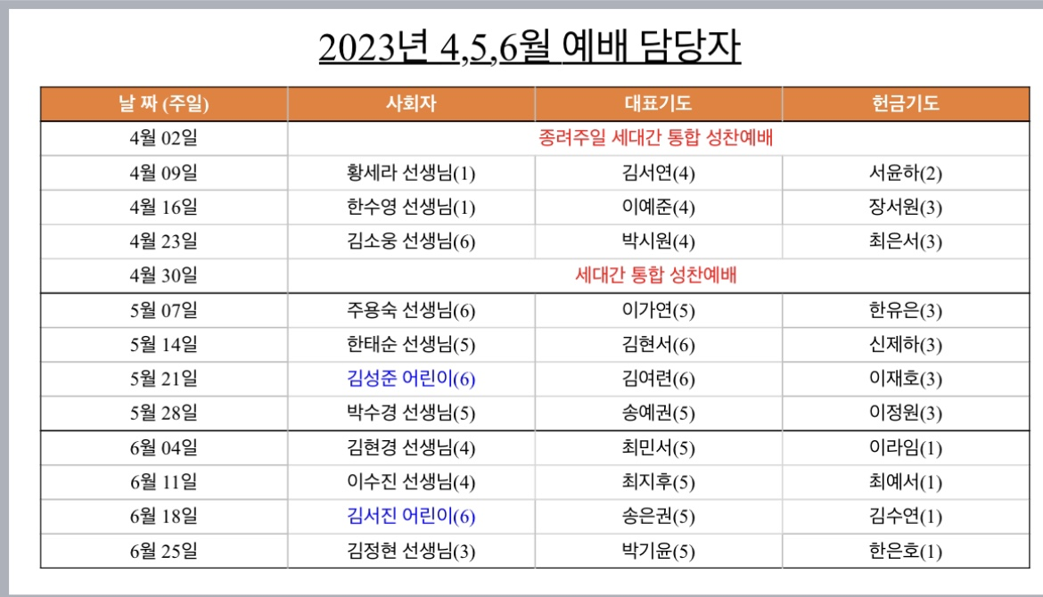




4월, 5월, 6월 예배 위원

Slide 41
주기도문
하늘에 계신 우리 아버지여,
이름이 거룩히 여김을 받으시오며,
나라가 임하시오며,
뜻이 하늘에서 이루어진 것같이
땅에서도 이루어 지이다.

Slide 42
주기도문
오늘 우리에게 일용할 양식을 주시옵고,
우리가 우리에게 죄 지은 자를
사하여 준 것같이
우리 죄를 사하여 주시옵고,

Slide 43
주기도문
우리를 시험에 들게 하지 마시옵고,
다만 악에서 구하시옵소서.
나라와 권세와 영광이 아버지께
영원히 있사옵나이다. 아멘.

Slide 44

현대교회
어린이교회
초등부
한 주간
배운 말씀대로
승리하고
다음 주일에
만나요
하나님께
영광을~

